Slide 1
Александр Пушкин
Подготовлены: Христо Ганев 6г

Slide 2
Биография
Александр Пушкин родился 6 июня (по старому стилю) 6 мая 1799 года в Москве и был крещен 19 июня в Богоявленской церкви в Елохово. Летние месяцы 1805-1810 годов он провел со своей бабушкой по материнской линии Марией Ганнибал в селе Захарово близ Звенигорода. Детские впечатления этого периода отражены в некоторых его ранних стихах, таких как «Монах» (1813), «Бова» (1814), «Послание Иуде» (1815), «Сон» (1816). Его бабушка пишет о нем, что у него непостоянное настроение, он умен и любит книги, но плохо учится.
Дед Пушкина по отцовской линии, Лев Пушкин (1723-1790), был подполковником гвардии, а его отец, Сергей Пушкин (1767-1848), был государственным чиновником и поэтом-любителем. Его дядя Василий Пушкин - известный поэт из круга Николая Карамзина. Мать Пушкина, Надежда Осиповна (1775-1836), была внучкой Абрама Ганнибала, известного близкого друга императора Петра I африканского происхождения. От детей Сергея и Надежды Пушкиных, кроме Александра, достигли совершеннолетия Ольга Павлищева (1797 - 1868) и Лев Пушкин (1805 - 1852).

Slide 3

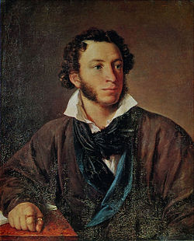
Интересные факты
Также видео с интересными фактами
подпись
портрет

Slide 4
В Царскосельском лицее
Осенью 1811 года Александр Пушкин поступил в недавно открытый Императорский Царскосельский лицей в современном городе Пушкин. Там он пережил Наполеоновскую войну 1812 года и впервые проявил свой поэтический талант. В Царском Селе-лицее Пушкин написал много стихотворений, вдохновленных французскими классическими поэтами XVII и XVIII веков, которых он знал с детства. Его любимыми авторами в этот период были Вольтер и Эварист Парни. На него также оказали влияние русские поэты Константин Батюшков и Денис Давыдов, самый влиятельный русский романтик Василий Жуковский и сатирики Денис Фонвизин и Александр Радищев.
Еще учась в Царскосельском лицее, Пушкин стал членом Арзамасского литературного общества. Он принимал участие в полемике с Беседским обществом любителей русского слова, критикуя классицизм и выступая за модернизацию русской литературы.

Slide 5
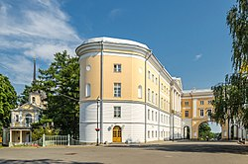
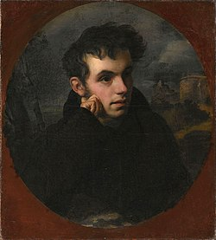
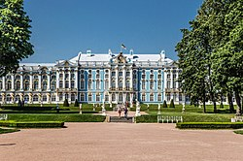
Екатерининский дворец в городе Пушкин

Slide 6
Первые литературные эксперименты
Одна из его работ: "Я памятник себе воздвиг нерукотворный“
Хотя он не принимал участия в деятельности секретных организаций декабристов, Пушкин подружился со многими из своих активных членов и стал автором политических эпиграмм и поэм «Чаадаеву» (1818), «Свободы» (1818), «Н. Ю. Плюскова »(1818),« Деревня »(1819).
В этот период Александр Пушкин работал над стихотворением «Руслан и Людмила» («Руслан и Людмила»), начав учиться в средней школе и отражая программу литературного общества «Арзамас» о необходимости создания национальной героической поэмы. Опубликованный в 1820 году, он вызвал неоднозначную реакцию, которая после изгнания Пушкина из столицы превратилась в шумную полемику. [20] Некоторые критики возмущены низким стилем стихотворения, и даже сторонники демократизации литературы, такие как Дмитрий Зиков, критикуют смешивание русско-французских средств выражения с фольклорной стилистикой.

Slide 7
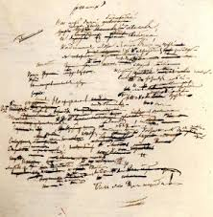

Н. Я. Плюсковой

Slide 8
Пушкин и България
Болгары интересуются его одноименным стихотворением и рассказом «Кырджали», описывающим жизнь болгар на севере Дуная - Бессарабия (Буджак) и Молдавии, а также легендарным Кырджали Стоян Иньским воеводой с чувством очевидца. [ Чтобы ни у кого не возникало сомнений относительно того, о ком именно он пишет, он ясно указывает в стихотворении: «В степях зеленого буджака ... болгары здесь по семье». , а также в рассказе: «Кырджали был болгарином. Кырджали по-турецки означает рыцарь, герой. [Его сын, генерал Александр Александрович Пушкин, принимал участие в русско-турецкой войне и был командиром 13-го Нарвского гусарского полка, части «летающего отряда» генерала Александра Лермонтова, освободившего Бургас .
В 1837 году Александр Пушкин, погрязший в долгах, в то время как его жена, по слухам, была вовлечена в скандальный роман, призвал к дуэли с Жоржем Дантесом, который считался ее любовником. Во время поединка оба были ранены, но Пушкин был убит. Он умер два дня спустя. На самом деле Пушкин был смертельно ранен.

Slide 9
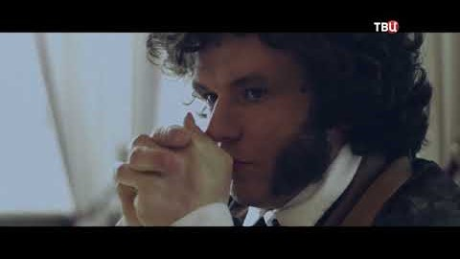
Спасибо за Ваше внимание!

